Slide 1
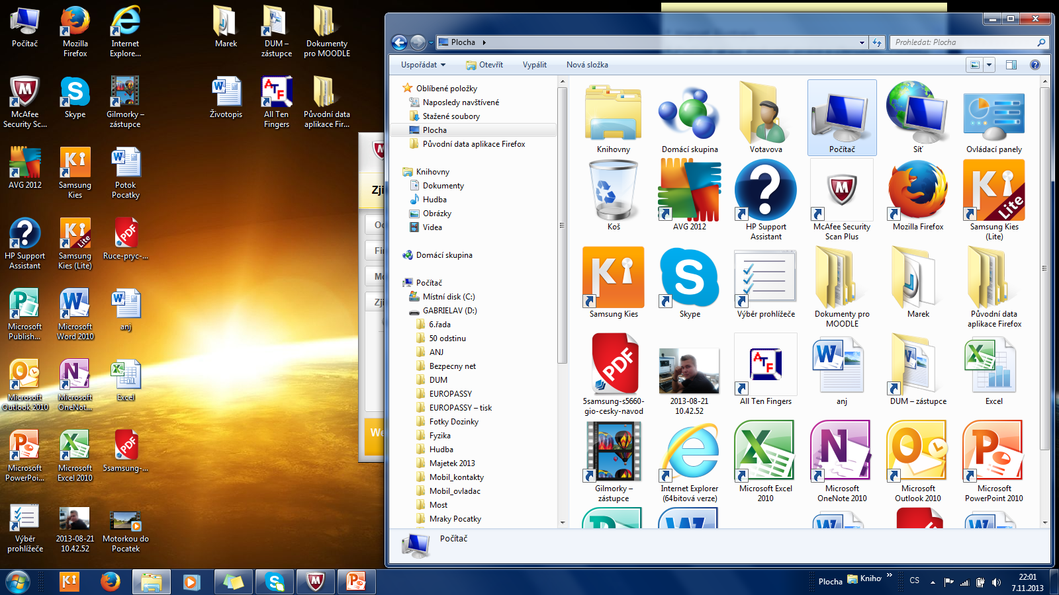
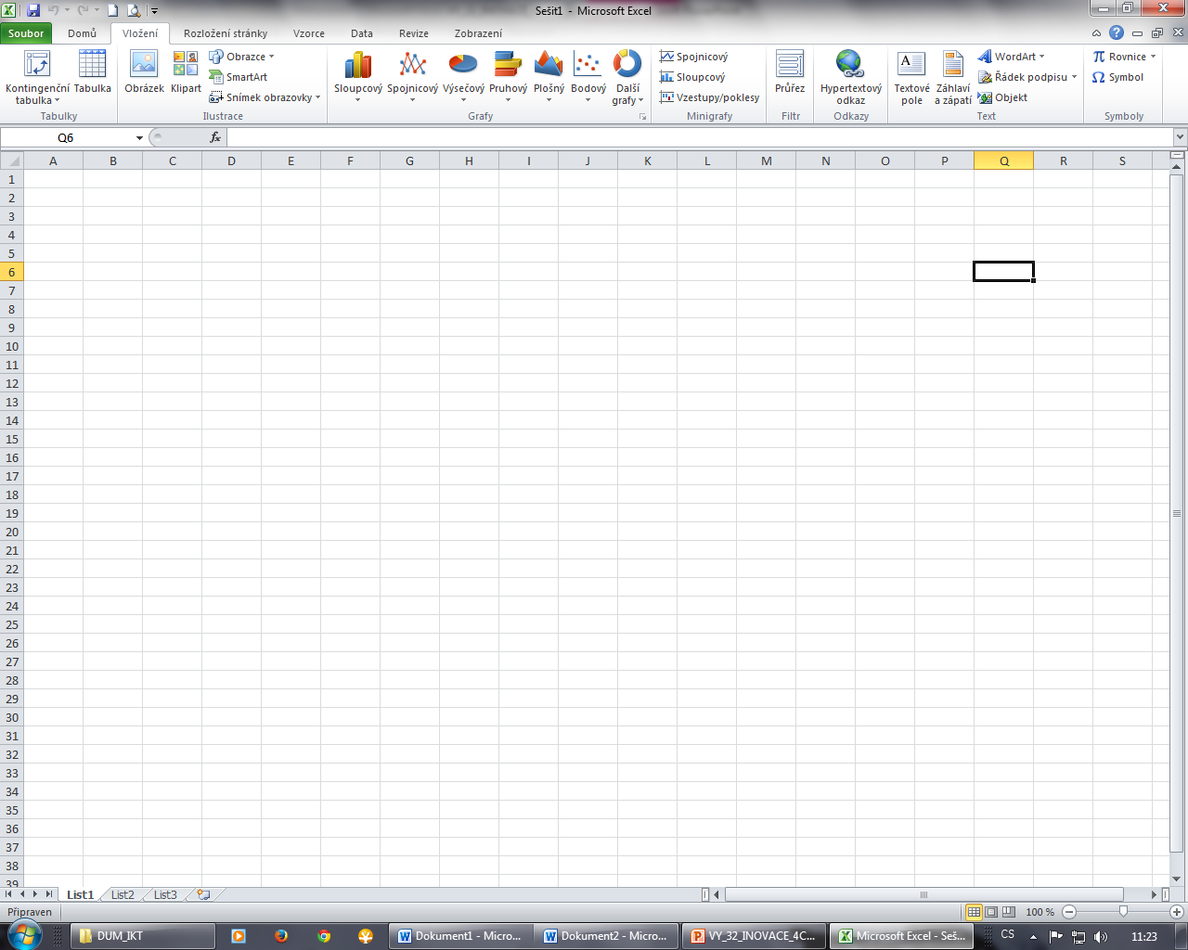
Průvodce Grafem
Ing. Votavová Gabriela

Slide 2
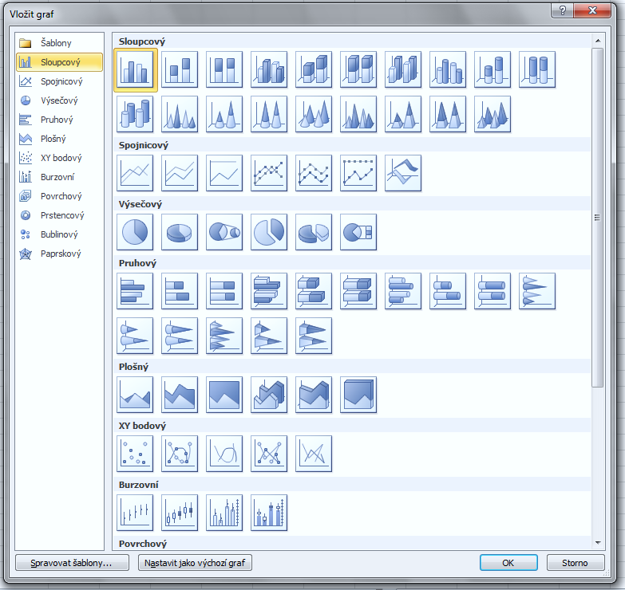
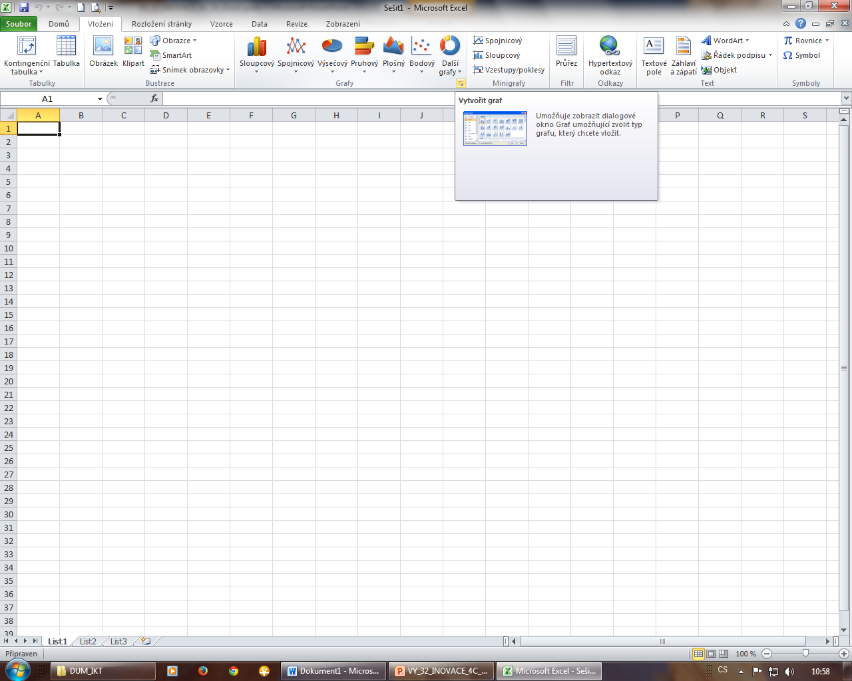
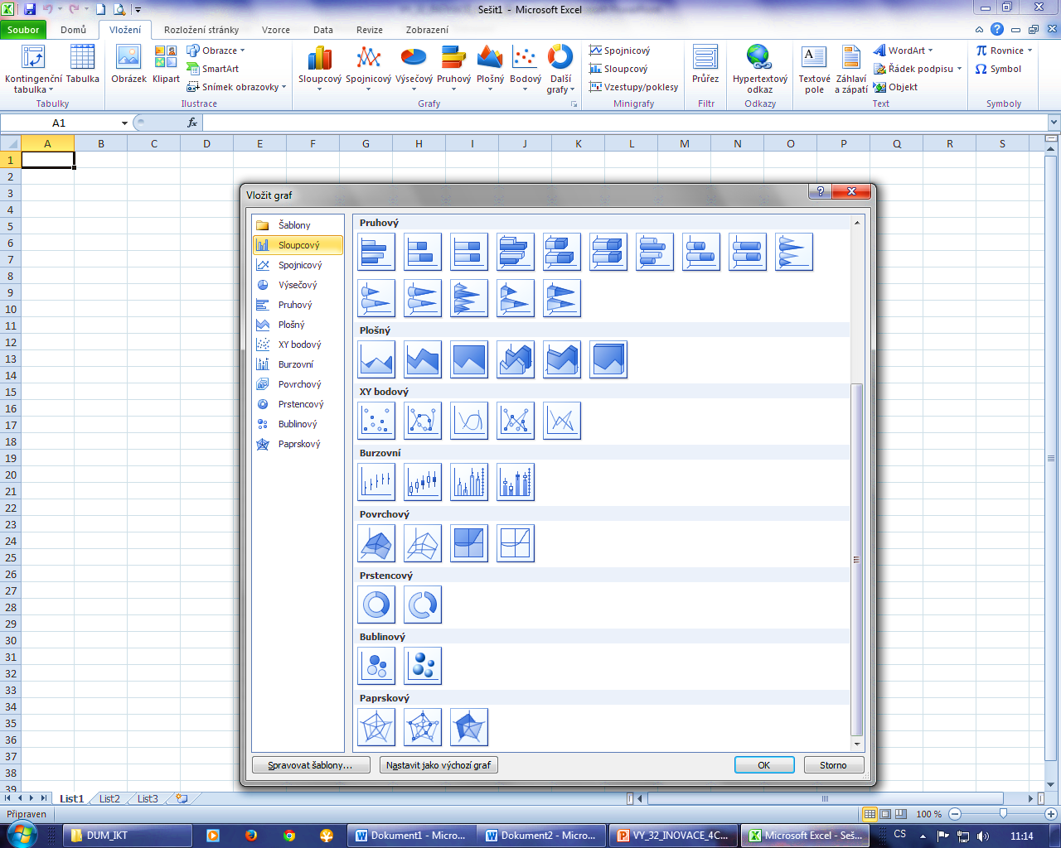
Vložení grafu
Karta Vložení => sektor Grafy

Slide 3
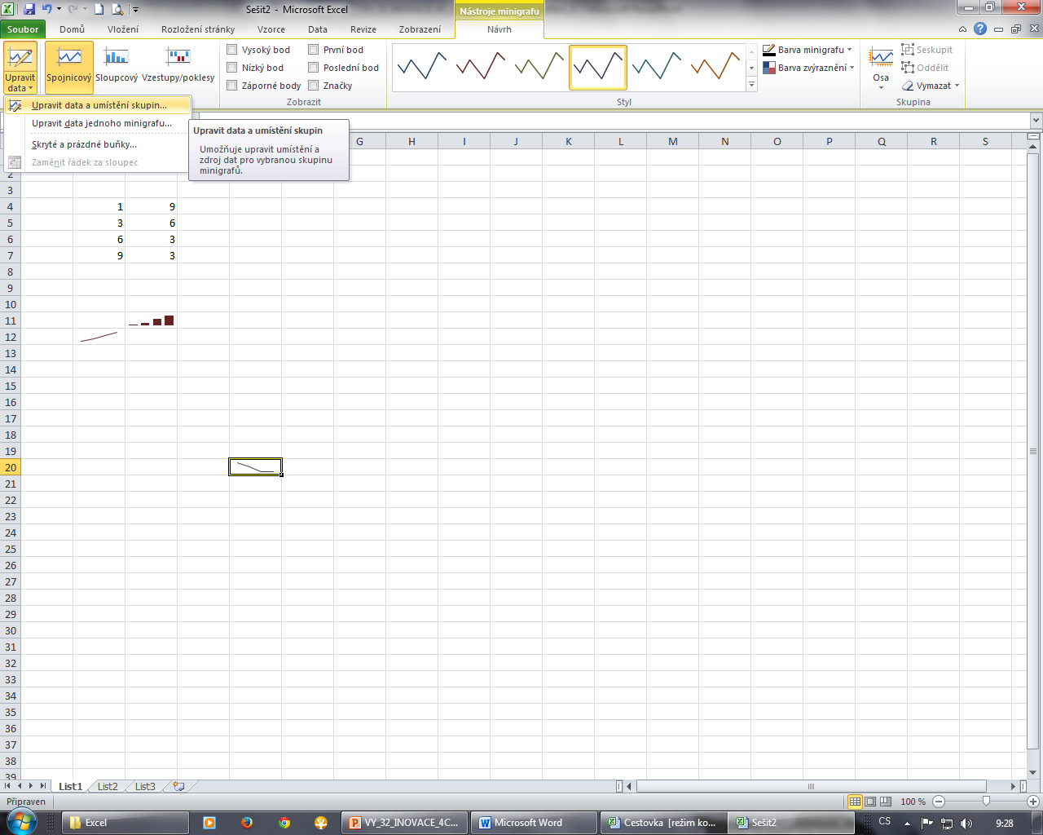
Minigrafy
Karta Vložení => sektor Minigrafy
Graf z jedné řady čísel do jedné buňky listu
Užití pro zobrazení trendů v řadě hodnot nebo zobrazení nejvyšších a nejnižších dat z řady

Slide 4
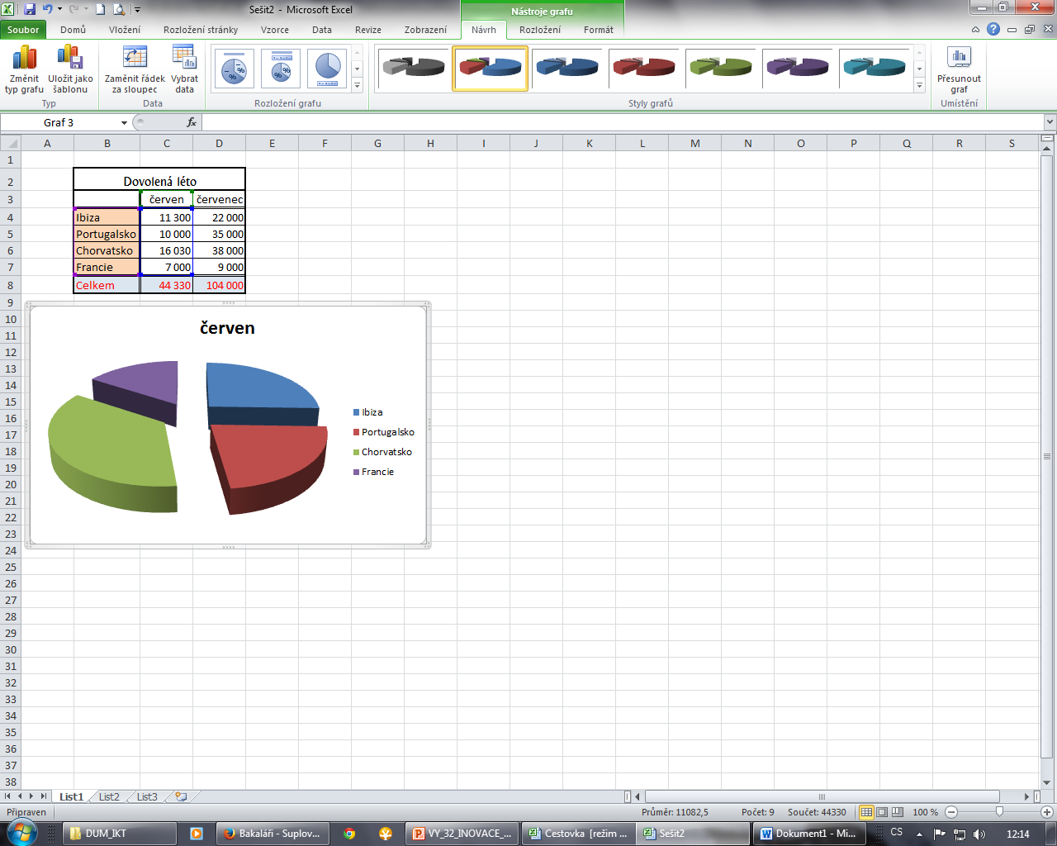
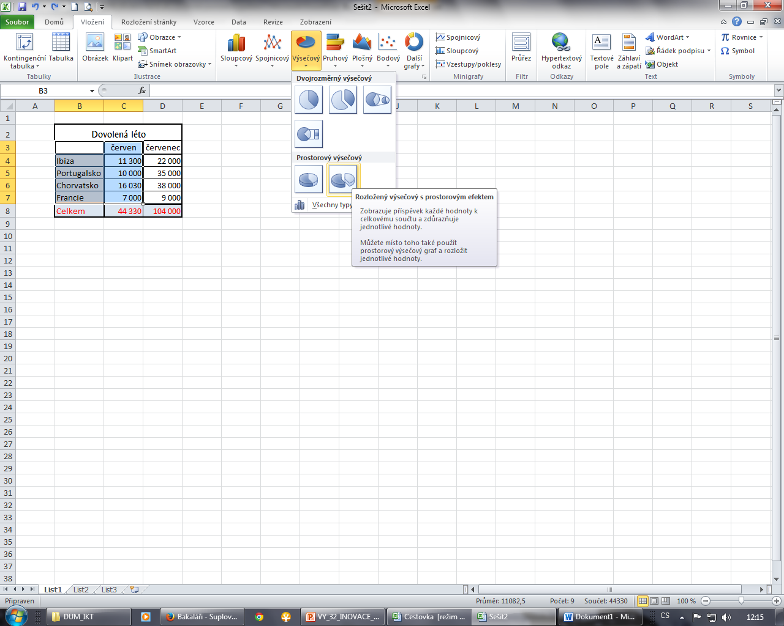
Postup vložení grafu
Označit oblast dat v tabulce
Vložit vybraný graf
Nástroje grafu => další úpravy

Slide 5
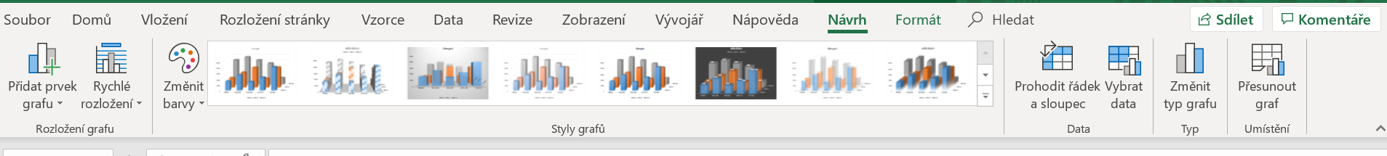
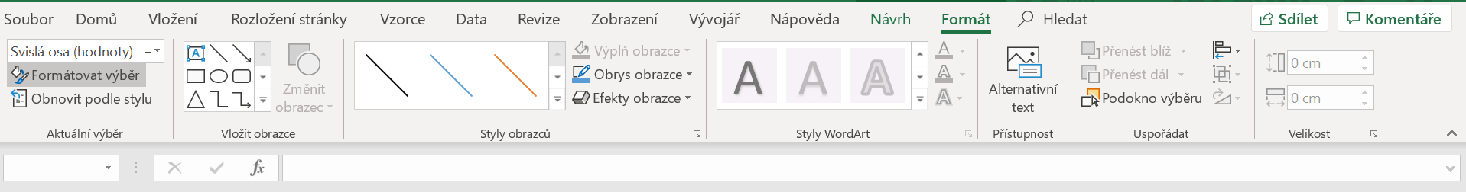
Nástroje grafu
Karty umožňující dodatečnou úpravu grafů

Slide 6
Nástroje grafu
Umožňuje formátování a dodatečné úpravy
plocha grafu, jednotlivé stěny grafu
popisky a vzhled os
záměna sloupce za řádek
změna oblasti dat
styl grafu, prostorové otočení
uspořádání objektů v grafu
styly vložených obrazců
styly použitého písma
…

Slide 7
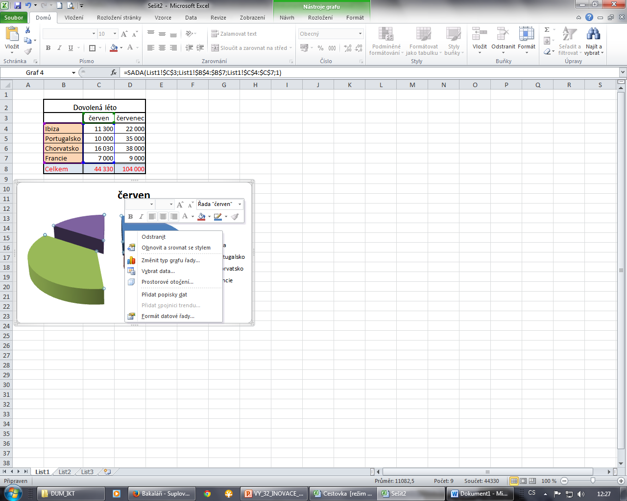
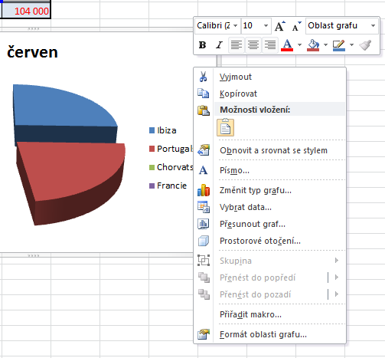
Místní nabídka
Úprava grafu pomocí pravého tlačítka myši

Slide 8
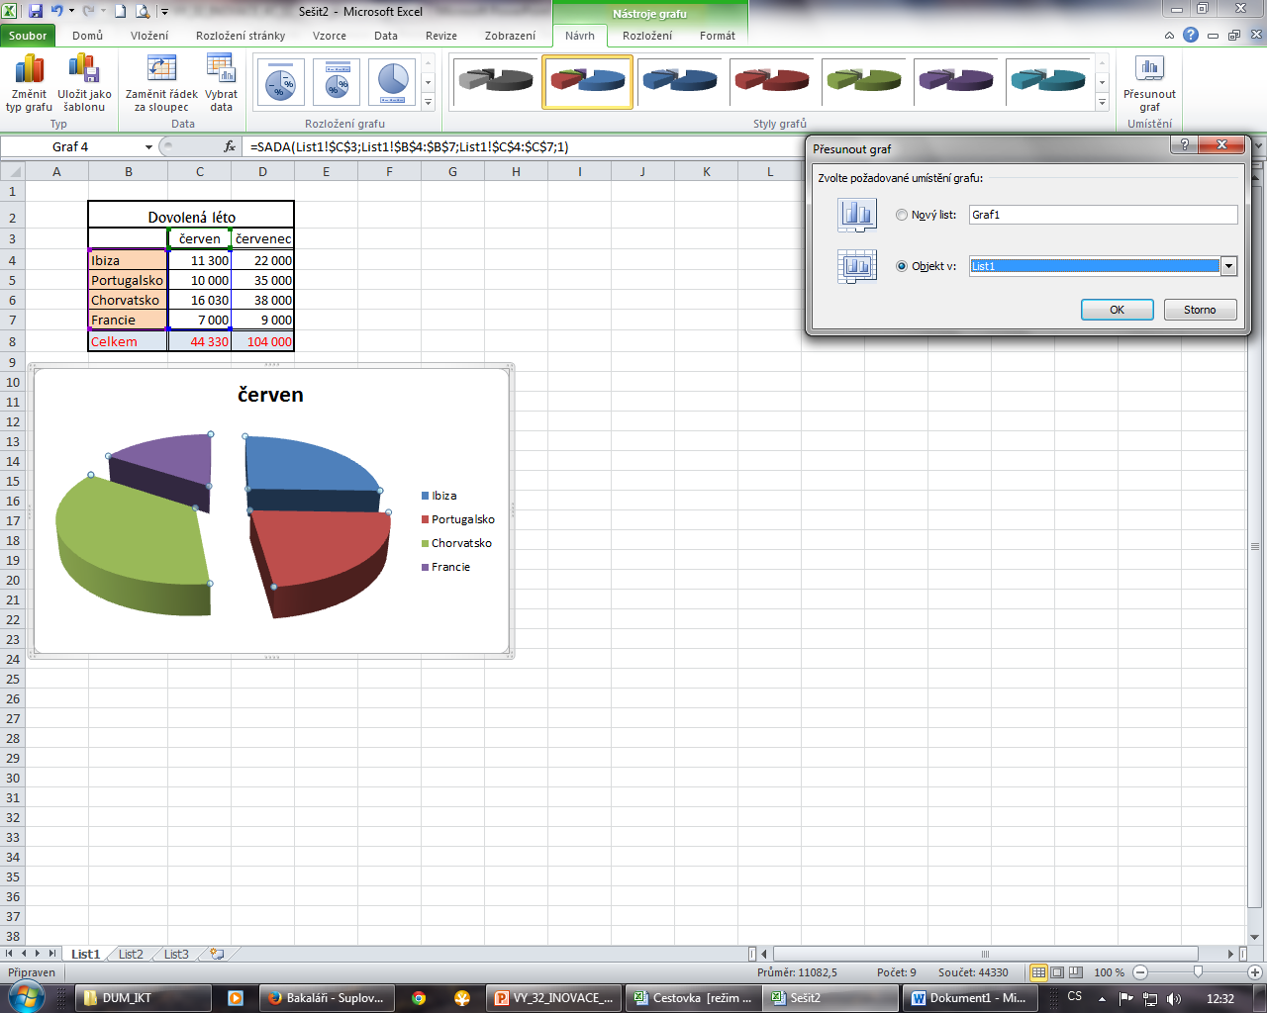
Umístění grafu
Nástroje grafu => karta Návrh => sektor Umístění
Možno přesunout graf =>
na nový list
součást jiného listu

Slide 9


Otázky na závěr
Jaké typy grafů můžeme použít?
Jak lze grafy upravovat?
Co nabízí panely Nástroje grafu?
Co je to Minigraf?
Jak lze použít místní nabídku?

Slide 10
Zdroje
NAVRÁTIL, Pavel. S počítačem nejen k maturitě - 1. díl. Olomouc: Computer Media, 2008. 120 s. ISBN 80-86686-60-4
Kliparty MS Office – office.microsoft.com
MS Excel 2010

